Slide 1
Az Informatikai biztonság alapjai
Kockázati tényezők és védelmi intézkedések
ILBK451, 2016/2017. I. félév, ea: Kovács Zita

Slide 2
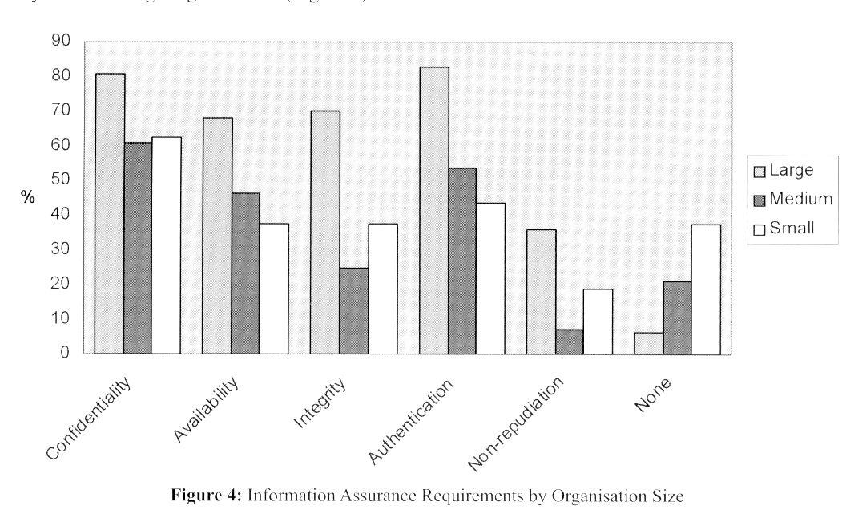
Információbiztonsági követelmények a szervezet nagyságának függvényében, 2008
confidentiality=bizalmasság, availability=elérhetőség, integrity=sértetlenség, authentication=azonosítás, non-repudiation=olyan szolgáltatás, amelyik adatok sértetlenségét és eredetiségét bizonyítja
Notes:
A. Tawileh, J. Hilton, S. McIntosh, Information Security Status in Organisations, in: ISSE 2008 Securing Electronic Business Processes, Eds.: N. Pohlmann, H. Reimer and W. Schneider, Viewed+Teubner, 2008. 20-29.

Slide 3
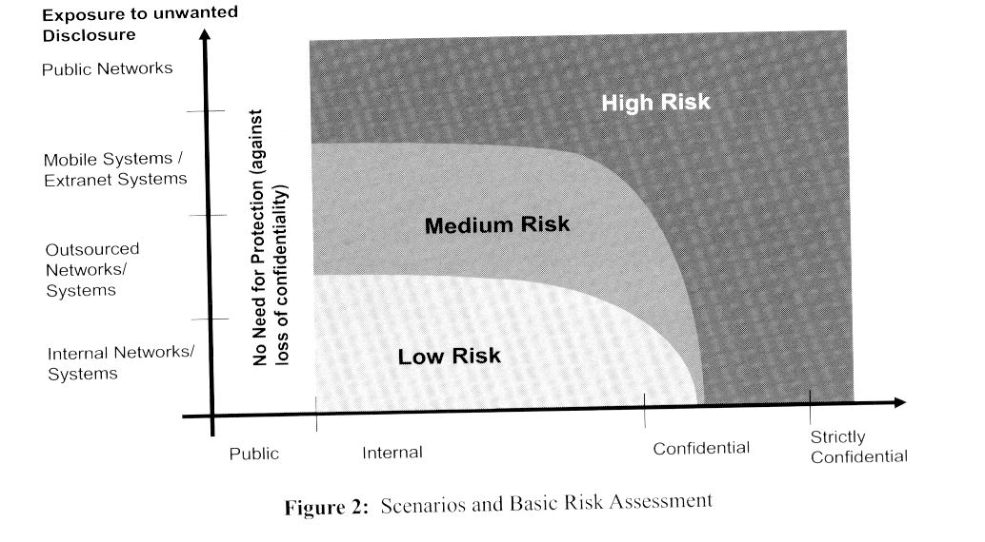
Információ veszélyeztetettsége, 2008
Notes:
G. Von der Heidt, Development and Implementation of an Encryption Strategy for a global Enterprise, in: ISSE 2008 Securing Electronic Business Processes, Eds.: N. Pohlmann, H. Reimer and W. Schneider, Viewed+Teubner, 2008. 197 -207.

Slide 4
Kockázati tényezők
a lehetséges veszélyforrásokat számba kell venni a védekezés miatt
konkrét esetben nem mindegyik jelentkezik, s a súlyuk is különböző lehet
Az informatikai rendszerek üzemeltetőinek:
fel kell mérni a kockázati tényezőket
elemezni kell azok hatását
meg kell tervezniük az ellenük való védelmet
változások, gyors fejlődés miatt rendszeresen ismételni kell a kockázatelemzést

Slide 5
Kockázati tényezők
Fizikai veszélyforrások
Víz, tűz, sugárzás, elemi csapás
Lopás
Rongálás
elektromos árammal működnek (tűzveszélyes) -> általános tűz- és vagyonvédelmi szabályok alkalmazása (ne tartsunk a számítógép közelében gyúlékony anyagokat)
hőtermelés miatt hűtésre van szükség, a nagy teljesítményű szervereket klímatizált helységben kell elhelyezni

Slide 6
Kockázati tényezők - fizikai
váratlan áramkimaradás okozta károkat csökkenteni kell – például szünetmentes áramforrás (UPS – Uninterrupted Power Supply) használatával. Ezekben akkumulátorok vannak, ha áramkimaradás van, innen kapnak áramot a berendezések. (nagyobb költség: saját áramfejlesztő generátor használata)
az elhelyezése az informatikai berendezéseknek nagyon fontos
nagyobb épület központjában, mely által nincs a külvilággal érintkező fala. A belépéseket szabályozni, naplózni kell.
nedves környezettől távol, azaz ne legyen a környékén vizes helyiség, mosdó, konyha, vízvezeték

Slide 7
Kockázati tényezők - fizikai
a mágneses térre és az elektromágneses sugárzásra érzékenyek a berendezések, ezektől is óvni kell.
Ez kétirányú hatás, ugyanis az erős mágneses tér vagy sugárzás károsíthatja a tárolt adatokat, s mivel a berendezések maguk is sugárforrások, ezek mérésével esetleges támadás is indítható. A tárolt adatok főképp a mágnesszalagokon és a mágneslemezeken eshettek áldozatul, a mai CD-k, DVD-k már nem mágneses elven tárolnak adatokat. Ezeken az adatok azonban nagy sűrűségben helyezkednek el, amely miatt a kozmikus sugárzás által néhány bit változhat, ezek ellen hibajavító kódokkal lehet védekezni.

Slide 8
Kockázati tényezők - fizikai
a processzorok, katódsugárcsöves monitorok elektromágneses sugárzását (mely az egészségre ártalmatlan) mérve, illetéktelen megfigyeléssel néhány méterről megismerhetővé válnak a munkafolyamatok
különösen érzékeny adatok kezelése esetén (pl. banki rendszerek, hitelesítő szervezetek) biztosítani kell, az elektromágneses sugárzást leárnyékoló berendezéseket
smart kártya is bocsát ki sugárzást, amely által a tulajdonos privát kulcsa is kompromittálódhat

Slide 9
Kockázati tényezők
Emberi veszélyforrások, social engineering
Tapasztalatlanság
Adatlopás – bennfentes, külső
Rendszergazda
Mérnök

Slide 10
Kockázati tényezők
Technikai veszélyforrások
Hardverhiba
Szoftverhiba
Kártékony programok: vírus, féreg, trójai
Kéretlen levél: spam
Számítógépek és hálózatok
Leterheléses támadás
Mobil eszközök

Slide 11
Kockázati tényezők – technikai, hardver
A számítógépek és hálózatok, mint veszélyforrások
1-2 évtizeddel ezelőtt a sztg-ek és hálózatok üzembiztonsága lényegesen alacsonyabb volt, mint ma
a gépek meghibásodtak
csatlakozók kimozdultak (pl takarításkor)
a passzív elemeket elvágták, a rágcsálók megrágták
nagy a floppylemezek sérülékenysége
az adatbázisok tükrözése költséges
ezek sok nagy adatbázis megsemmisülését okozták
adatok elérhetőségével is gondok voltak

Slide 12
Kockázati tényezők – technikai, szoftver
a személyi számítógépek és hálózatok operációs rendszerei
sok hibát tartalmaztak (emiatt sokszor összeomlottak, újra kellett installálni őket)
a felhasználó azonosítás nagyon gyenge volt
hálózatba kapcsolt gépek között az adatcserét lehetővé tették (a nyilvános csatornán bizalmas információk is utaztak)
ekkor még leginkább az akadémiai szféra használta az informatikai hálózatot, az Internet növekedésével változott meg a hálózati morál
1995 február, Netscape kifejleszti az SSL protokoll-t

Slide 13
Kockázati tényezők – technikai, szoftver
ma már sokkal biztonságosabban működnek a számítógépes berendezések
kevesebb a meghibásodás (hiszen az aktív időszak is lerövidült, 3-4 évenként cserére szorulnak)
az Informatikai Karon 3 évenként cserélik a terminálokat
az informatikai hálózatok sűrűsége és sebessége jelentősen megnőtt (hazánkban szinte mindenhol van szélessávú hálózat)
javult a hálózati infrastruktúra üzembiztonsága, a meghibásodások már kisebb szerepet játszanak az adatbiztonság szempontjából

Slide 14
Kockázati tényezők – technikai, szoftver
komoly kockázat: az eszközök heterogenitása (különböző korú, teljesítményű gépek, operációs rendszer is)
munkából kivont, de hálózatról nem lekapcsolt gépek is kockázatosak
adattárolók: kapacitás nőtt, méret csökkent (pl USB)
központi adattárolók cseréjekor biztonságos megsemmisítést kell alkalmazni, vagy visszafordíthatatlan törlést
oprendszerek, szoftverek frissítésével a biztonsági réseket be lehet tömni

Slide 15
Kockázati tényezők
Kártékony programok: vírus, féreg, trójai
Vírusok
1970-es évektől (Brain, Jerusalem)
elnevezés: Fred Cohen, 1983
reprodukcióra képes számítógépes programok
felépítésük egyszerű, méretük kicsi
a lokális erőforrásokat terhelik
az Internet forgalmának jelentős hányadát lefoglalják
közvetlen kárt is okozhatnak: adatokat törölhetnek, módosíthatnak a számítógépen
futtatható állományokkal kapcsolatos hiányosságokra építenek

Slide 16
Kockázati tényezők - vírusok
Három részből állnak:
kereső
figyeli a sztg működését és ha reprodukálásra alkalmas helyzetet talál, akcióba lép
kedvező helyzet: ha megfertőzhető állományt, állományokat talál az elérhető memóriaterületen
ettől a résztől függ a vírus terjedési sebessége
reprodukáló
a kereső rész által felkutatott állományokba bemásolja a vírus kódját, esetleg annak egy variánsát (ha az állomány még nem fertőzött)
akciót végrehajtó (ez hiányozhat)
egyszerű műveletet indít el (pl üzenet megjelenítése a képernyőn, állományok törlése, átnevezése)
pl „potyogtatós” vírus – lehullottak a betűk

Slide 17
Kockázati tényezők - vírusok
kezdetben: fájlvírusok, boot szektort fertőző (BSI) vírusok terjedtek el
a fájlvírusok kihasználták, hogy az exe és a com kiterjesztésű fájlok futtathatók
ha a vírus bekerül a gépbe és a fertőzött fájlt elindítják, akkor a vezérlés átkerül a vírusra, módosít egy futtatható fájlt (hozzáfűzi másolatát és a fájl belépési pontját úgy módosítja, hogy a vezérlés indításakor a vírusra kerüljön, majd a vírus végrehajtása után vissza az eredeti belépési pontra), ezután még esetleg valami újabb akció és vissza az eredeti belépési pontra
ez annyira gyors, hogy a felhasználó nem érzékeli
egy idő után azonban lelassul a gép, adatvesztés is történhet – tehát észrevehető

Slide 18
Kockázati tényezők - vírusok
a BSI más mechanizmusú
valamely lemez boot szektorának ritkán használt szektorába másolja magát, ha ide kerül a vezérlés, újra…
floppylemezekkel terjedt elsősorban
napjainkban: makró és email vírusok a legelterjedtebbek

Slide 19
Kockázati tényezők
Férgek (worm)
reprodukcióra képes számítógépes programok
nincs szükségük hordozó állományokra
1982-ben elkészült az első (John Shoch, John Hupp)
informatikai hálózatokon terjedtek
ez ma már kiterjedt mobilhálózatokra is
leggyakrabban emaillel jutnak el a felhasználókhoz („hasznos” melléklet)
van olyan is, amihez nem is kell megnyitni a mellékletet, elég a levelet elolvasni (Bubbleboy, KAKWorm)

Slide 20
Kockázati tényezők
Trójaiak
internetes korszak termékei, csak hálózatba kapcsolt gépeken tudták kifejteni tevékenységüket
kicsi programok
reprodukcióra képtelenek (maguktól nem terjednek)
általában valamilyen hasznosnak látszó programban rejtik el őket (lsd elnevezés)
email mellékletként is megkaphatók
weboldalakról, fertőzött állományokkal, stb
feladatuk: a fertőzött gépről információkat eljuttatni a gazdájuknak (háttérben, csendben)

Slide 21
Kockázati tényezők - trójaiak
jelszólopó trójaiak: figyelik a billentyűzetet, összegyűjtik a felhasználó azonosítóit, jelszavait; van amelyik jelszavakat tartalmazó állományokat keres
backdoor trójaiak: felderítik a nem eléggé védett és ezáltal kinyitható kommunikációs portokat. Ha találnak, kinyitják, és szólnak a gazdának
letöltő trójaiak: további programokat töltenek le a gépre (akár egyéb kártékonyakat)
kémprogramok (spyware): jelszólopókhoz hasonlóan települnek, de a felhasználó személyes adatait, sztg használati szokásait gyűjtik

Slide 22
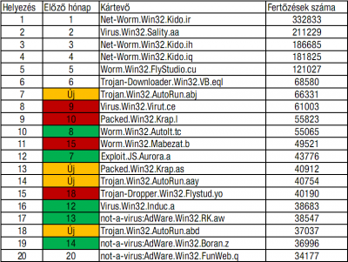
2010. márciusi vírusstatisztika

Slide 23
Kártékony programok elleni védekezés
nem fogadunk el fájlokat ellenőrizetlen forrásból
nem nyitunk ki ismeretlen küldőtől származó, mellékletet tartalmazó levelet
nem töltünk le állományokat akárhonnan
elengedhetetlen egy vírusírtó, illetve tűzfal használata
vírusírtó: csökken a gép teljesítménye, erőforrást igényel
a vírusírtót folyamatosan frissíteni kell

Slide 24
Kockázati tényezők
Kéretlen levelek (spam mail)
mindennaposak
kártékony tartalmat hordoznak
egyre hatékonyabb szűrők ellenére rengeteg érkezik ebből
Magyarországon 1989-ben indult az elektronikus levelezés, mint szocialista ország, nem vásárolhatta meg a technológiát, így az MTA munkatársai kifejlesztették ELLA-t (Elektronikus LeveLező Automata)
bekapcsolódott a nemzetközi levelezésbe
ekkor még leginkább az egyetemek használták
Netikett (internetes etikett) tiltotta az üzleti reklámok, félrevezető vagy obszcén levelek küldését
üzleti szféra: könnyű körlevelet küldeni

Slide 25

Kockázati tényezők
Kéretlen levelek (spam mail)
bővült kéretlen levelek tartalmának választéka
kereső robotokkal a weblapokról egyszerűen összegyűjthetők a kirakott emailcímek
ennek megnehezítésére:
képként teszik ki a címet
@ helyett at, . helyett dot
képekben rejtik ez a kódot, ami szükséges lehet:

Slide 26
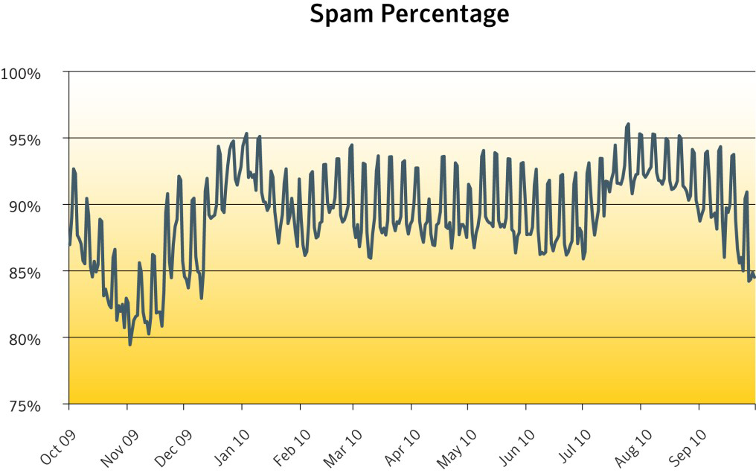
Kéretlen levelek (spam mail)
személyes bosszúság mellett fölösleges munka
internet forgalmának jelentős részét kiteszik
ábrán: 100% az internet teljes email forgalma
(tehát kb 100 levélből 90 spam)

Slide 27
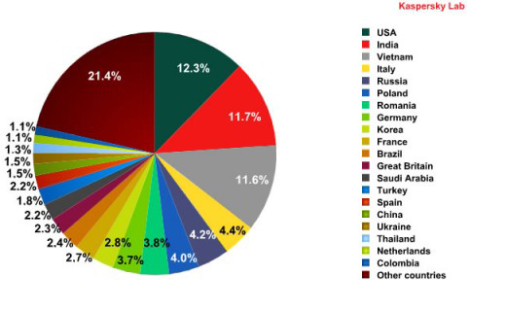
Kéretlen levelek (spam mail)
a felhasználói fiókba ritkábban kerül (a szolgáltató szűri alaposan)
Debreceni Egyetemre érkező levelek 90%-át nem engedi tovább a szűrőprogram
2010 áprilisi állapot:

Slide 28
Kockázati tényezők
Túlterheléses támadás
angol rövidítése: DoS (denial of service)
egyik legnagyobb kihívás a szerverek üzemeltetői számára
minél több szolgáltatás van, s azt minél többen veszik igénybe, annál nagyobb a leterheltség, növekszik a válaszidő
ha a beérkező igények száma átlép egy határértéket, akkor lehet, hogy a szerver már nem tud új kérést fogadni
(lsd Neptun félév elején, végén)
2010 februárban a felsőoktatási felvételire való jelentkezési határidőt meg kellett hosszabbítani (22 órával), mert a regisztrációs rendszer lelassult, leállt

Slide 29
Kockázati tényezők
Túlterheléses támadás
2008. novemberében elindult az Europeana (EU internetes könyvtára), jól beharangozták, emiatt első nap óránként kb 20 millióan akarták meglátogatni az oldalt, de csak óránként 5 millióra volt felkészítve – két nappal később összeomlott (változtatások, fejlesztések újraindítás előtt, azóta rendben van)
támadási céllal is elő lehet állítani ilyen helyzetet
egy vagy valahány gépről sok kérést küldenek a célgépnek
olyan nagy a kérés, hogy a legálisakat már nem tudja kiszolgálni a szerver
esetleg összeomlik a rendszer

Slide 30
Kockázati tényezők
Túlterheléses támadás
(egyetemi tanulmányi rendszerünkbe pár éve így tudott bekukkantani egy hallgató)
védekezés:
egy IP-ről érkező tömeges igényt nem veszik figyelembe
vagy egy korlátot elérve a további kérések elől lezárják a kommunikációs portokat
új támadási technika: szétosztott túlterheléses támadás DDoS (distributed denial of service)
lényege: sok számítógép összehangoltan végez támadást egy szerver ellen (zombihálózatok)

Slide 31
A számítógépek elleni támadások bűncselekmények
A BTK 300/C paragrafusa szerint:
„Aki adat bevitelével, továbbításával, megváltoztatásával, törlésével, illetőleg egyéb művelet végzésével a számítástechnikai rendszer működését jogosultatlanul akadályozza, vétséget követ el, és két évig terjedő szabadságvesztéssel büntetendő.”

Slide 32
Kockázati tényezők
Mobil eszközök veszélyeztetettsége
mobil eszközök (telefonok, PDA-k, notebookok, netbookok, stb) elterjedése, számuk robbanásszerű növekedése
informatika és kommunikációs technológia konvergenciája
mindkét oldalon találhatók veszélyforrások
mobilon is vírusok, trójaiak, spam smsek
leggyakrabban kéretlen sms-sel vagy fertőzött szoftverekkel terjednek
anyagi kárt okoznak a tulajdonosnak
pl. olyan féreg, amely rendszeresen emelt díjas hívást kezdeményezett külföldre

Slide 33
Kockázati tényezők – mobil eszközök
2010 november 12. Kínai mobilvírus, vírusírtónak álcázta magát.
„a vírus a megfertőzött telefon SIM-kártyájáról és a névjegyzékéből elküldi a neveket és a telefonszámokat a hekkerek szerverére, majd a rendszer a begyűjtött számokra kétféle spamüzenetet küld. Az egyik fajta sms-ben egy link van, amely magát a vírust tölti le a telefonra. A másik típusú üzenet pedig egy online szoftverboltra visz el, ahol az automatikusan levont pénzért cserébe semmit sem kap a látogató.”

Slide 34
Kockázati tényezők – mobil eszközök
hangfelvételre, fényképezésre alkalmas eszközökkel bizalmas adatokat lehet észrevétlenül gyűjteni és kicsempészni
fontos adatokat kezelő szervezeteknél ezért fontos megtiltani az (okos) telefonok használatát
sok vállalatnál belépéskor elkérik a látogatók telefonját

Slide 35
Kockázati tényezők 2.
A kockázati tényezők súlya függ a szervezet
tevékenységétől, (pénzintézetek, állam- és szolgálati titkokat kezelő szervezetek)
nagyságától, ismertségétől
elhelyezésétől, (központok)
a dolgozók képzettségétől,
szervezetétől,
szervezettségétől
Konkrét esetben ezeket fel kell mérni!

Slide 36
Kockázati tényezők 3.
Vezeték nélküli hálózatok
személyi hálózatok:
kis hatótávval rendelkeznek
többnyire egy PC környezete
általában a perifériákkal való összekötésre
szabványos technológia a Bluetooth
lokális hálózatok (WLAN):
felhasználás, hatótáv tekintetében az Ethernetnek felel meg
bárki belehallgathat az adásba
esetenként módosíthatja, törölheti

Slide 37
Kockázati tényezők 3. – vezeték nélküli hálózatok
lokális hálózatok (WLAN):
kedvező a támadónak
kezdetben védelem nélküli, később gyenge biztonsági megoldásokkal (WEP, WPA)
WPA2 már kielégítő biztonságot is nyújthat (ha jól be van állítva)
városi hálózatok (WMAN):
nagy hatótávolság
antennák felé forduló (irányított) antennák
célpont a támadóknak

Slide 38
Kockázati tényezők 3. – vezeték nélküli hálózatok
nagykiterjedésű hálózatok
országokra, földrészekre kiterjedő
pl mobilhálózatok
a kiépítés, üzemeltetés, karbantartás nagy költséggel jár, sok felhasználó között oszlik meg
GSM: kölcsönös azonosítás hiánya miatt közbeékelődő támadást tesz lehetővé; a titkosító algoritmusa gyenge (A5); roaming és kis méret miatt további fenyegetések állnak fenn
3G ezek nagy részét orvosolja
számlázási adatok (a hálózat üzemeltetője sok privát információt tárol a felhasználókról)

Slide 39
Kockázati tényezők 4.
Tűzfalak
olyan szoftver vagy hardverelemek, amelyek a hálózat egy részének, jellemzően az intranetnek a külső támadók elleni védelmére hivatottak
erőforrásokat igényel
az általuk védett rendszer és a külvilág között áll
minden kimenő és bejövő kommunikáció rajtuk halad át
csak azokat engedi át, amely a benne lévő szabályok alapján veszélytelenek – ez a csomagszűrés

Slide 40
Kockázati tényezők 4. - tűzfalak
veszélyesnek ítélt csomagok esetén minden figyelmeztetés vagy visszajelzés nélkül kiszűri, elnyeli az adott csomagot
legegyszerűbb esetben
megadhatjuk, hogy mely portokra, milyen típusú forgalmat engedélyezünk (bemenő, kimenő, TCP, UDP)
ez jellemzően a hálózati protokollverem alsó három rétegét érinti
az egyes alkalmazások vagy protokollok tiltása vagy engedélyezése az általuk használt standard portok szűrésével történik
ha nem ilyen portot használ, ki tudja kerülni a tűzfalat

Slide 41
Kockázati tényezők 4. - tűzfalak
alkalmazás tűzfalak:
a hálózati protokollverem alkalmazás rétegének szintjén dolgoznak
hozzáférhetnek az adott alkalmazás teljes forgalmához és betekinthetnek az adott protokoll által közvetített információtömegbe is
nemcsak az átmenő tartalom szűrését teszi lehetővé, hanem az ismert alkalmazás specifikus hibákat kihasználó kódrészletek kiszűrésére is módot ad

Slide 42
Kockázati tényezők 4. - tűzfalak
alkalmazás tűzfalak:
lehet hálózatalapú vagy operációs rendszer szintű
az oprendszer szintű alktűzfal az adott operációs rendszeren rendszerhívásokkal kommunikál a védett alkalmazással (és nem a hálózati protokollverem alkalmazás rétegében operál)
hátránya, hogy bonyolult, magasszintű vizsgálatok, ezáltal sok erőforrást igényel és a kommunikációt is jobban késleltetik

Slide 43
Kockázati tényezők 4. - tűzfalak
állapottal rendelkező csomagszűrő tűzfalak:
az OSI modellben tevékenykedő tűzfalak kis erőforrásigényét ötvözik egy nagyobb fokú biztonsággal
továbbra is az alsó három rétegben működnek
nyilvántartják az egyes kapcsolatok aktuális állapotát
az adott fázisban érvénytelen vagy értelmetlen csomagokat kiszűrik

Slide 44
Kockázati tényezők 4. - tűzfalak
állapottal rendelkező csomagszűrő tűzfalak:
az összes éppen aktív kapcsolatot nyilvántartják, a túl hosszú ideig inaktívakat megszakítják (hogy ne foglaljanak felesleges helyet)
a kapcsolatokat nyilvántartó táblázat szándékos telítésével válaszképtelen állapotban lehet tartani a teljes védett rendszert, ez az alapja az ilyen tűzfalak ellen irányuló DoS támadásoknak

Slide 45
Kockázati tényezők 4. - tűzfalak
a tűzfalak egy része NAT (Network Address Translation – Hálózati Cím Fordítás) funkcióval is rendelkezik
az ipv4 címtér szűkössége miatt dolgozták ki
elrejti a külvilág elől a rendszer elemeinek címeit, így jelentősen megnehezíti a támadás első fázisát, a hálózati felderítést

Slide 46
Biztonsági intézkedések
Fizikai védelem
Elhelyezés
Energia ellátás
Kábelezés elhelyezése
Sugárzás elleni védelem
Hardverhiba – ma már nem gyakori
Szoftver biztonsága – a felhasználók csak arra használhassák, amire jogosultságuk van. Nem kívánt szolgáltatások, weboldalak szűrése.

Slide 47
Emberi beavatkozás elleni védelem
Felhasználó/ügyintéző
szűk jogkör
adatbevitelt végez
a hozzárendelt, korlátozott erőforrásokat használhatja
ha gyakorlatlan, akkor például nem érzi az azonosítás fontosságát (egyszerű jelszó, stb)
Üzemeltető
széleskörű ismerete és jogosítványa van a rendszer felhasználásával kapcsolatban
titoktartási kötelezettsége van (fontos információk)
beállítások végrehajtása, módosítása
felhasználók nyilvántartása, jogosultságok beállítása, jogosultságok életciklusának nyomkövetése
utasítások alapján dolgozik

Slide 48
Emberi beavatkozás elleni védelem
Mérnök
magas szintű informatikai végzettsége van
bizalmas információk – titoktartási kötelezettsége van
rendszer beállítása, módosítása, javítása
széles hatáskör
Programozó
rendszer készítése
teljes hatáskör
komoly minőségbiztosítási rendszerrel felügyelik a programot

Slide 49
In today's economic climate, the threats to your vital information are greater than ever before. In 2008 there were 277 data breaches reported in the UK - and it's not just information that is lost.
The costs to an organization have dramatically increased: >> £1.73 million is the average cost of a data breach* >> Lost business now accounts for more than 50% of the cost**
One major cause of the rise of breaches has to do with the rise of the insider threat. >> 67% of organizations do nothing to prevent confidential data leaving the premises on USB sticks and other removable devices.** >> 53% of employees would take sensitive information with them if they were laid off.***

Slide 50
Ügyviteli védelem
Az informatikai rendszert üzemeltető szervezet ügymenetébe épített
védelmi intézkedések,
biztonsági szabályok és
tevékenységi formák együttese.
másnéven ez az adminisztratív védelem
a szabályozás alapját a törvények és jogszabályok jelentik, ezeket pontosítják

Slide 51
Ügyviteli védelem
Két szintje van:
stratégiai, tervezési szint:
Informatikai Biztonsági Koncepció (IBK)
mindennapi gyakorlatot érintő és szabályozó szint:
Informatikai Biztonsági Szabályzat (IBSZ)
ez a két szint szorosan összefügg egymással és a szervezet más szabályaival
a szabályozás uniformizál, csökkenti a kreativitást, kényelmetlenségeket okoz

Slide 52
Ügyviteli védelem
például előírhatjuk, hogy ki jogosult a hardver- vagy szoftverhibák elhárítására, s az ügyintézőnek meg kell várnia az illetékest, hiába tudná esetleg ő is elvégezni a javítást
biztonságot is nyújt a szabályozás a dolgozóknak: a szabályok betartása esetén nem lehet őket felelősségre vonni
ha a szabályozás nem megfelelő, akkor a rendszergazdákra hárul a felelősség
a szabályozás eredményességéhez hozzájárul a dolgozók együttműködése
nemcsak betanulási időszakban, hanem rendszeresen képezni kell a munkatársakat

Slide 53
Informatikai Biztonsági Koncepció - IBK
A szervezet felső vezetésének informatikai biztonsággal kapcsolatos stratégiai elképzeléseit foglalja össze.
A koncepció tartalmazza a szervezet informatikai biztonságának követelményeit, az informatikai biztonság megteremtése érdekében szükséges hosszú távú intézkedéseket, ezek kölcsönhatásait és következményeit.

Slide 54
Informatikai Biztonsági Koncepció – IBK Fontosabb tartalmi összetevői
a védelmi igény leírása: jelenlegi állapot, fenyegetettségek, fennálló kockázatok,
az intézkedések fő irányai: a kockázatok menedzselése,
a feladatok és felelősségek meghatározása és felosztása a védelmi intézkedésekben,
idő- és költségterv a megvalósításra és időterv az IBK felülvizsgálatára.

Slide 55
Informatikai Biztonsági Koncepció – IBK A koncepció elkészítésének főbb szakaszai
Védelmi igény feltárása:
lényeges informatikai rendszerek és alkalmazások kiválasztása (amiket védenénk)
vállalat szerverei, tárolóegységei, lokális hálózata
a vállalat tágabb környezete: világhálón való megjelenés, beszállítókkal, alvállalkozókkal szembeni követelmények
az aktuális, a közép, esetleg a hosszú távú technológiai és szervezeti fejlesztéseket és változtatásokat is át kell gondolni

Slide 56
Informatikai Biztonsági Koncepció – IBK A koncepció elkészítésének főbb szakaszai
Fenyegetettség elemzés:
veszélyforrások feltárása
a rendszerek gyenge pontjai
belső munkatársak…
az eszközökhöz és az adatokhoz való hozzáférés irányelveit is meg kell határozni
hozzáférések naplózásának módja

Slide 57
Informatikai Biztonsági Koncepció – IBK A koncepció elkészítésének főbb szakaszai
Kockázatelemzés:
a fenyegető tényezők károk hatása az informatikai rendszerekre és a szervezetre
lehetséges károk várható bekövetkezési gyakorisága
kárérték
ezeknek függvényében a szükséges védelem technológiáját és mértékét

Slide 58
Informatikai Biztonsági Koncepció – IBK A koncepció elkészítésének főbb szakaszai
Kockázat menedzselés:
veszélyforrások elleni védekezés módjainak kiválasztása (megelőzés)
intézkedési tervek, illetve ezek hasznossága, költsége
váratlan helyzetekre adott lépések meghatározása
felelősök kijelölése, felelősségi körük definiálása
időterv az intézkedések bevezetésére
intézkedések hatása felülvizsgálatának ütemezése
IBK felülvizsgálatának ütemezése

Slide 59
Informatikai Biztonsági Szabályzat - IBSZ
Célja a technológiai megoldások részletezése nélkül, általánosan meghatározni az informatikai erőforrások biztonságos működéséhez szükséges feltételeket, a feladat- és felelősségi köröket.
Az informatikai vezető és az informatikai biztonsági ellenőr készíti el, a vállalat vezetője adja ki.
Az általános élethelyzetekre vonatkozik.
A szervezet többi szabályzatát is figyelembe kell venni.
Rendszeresen felül kell vizsgálni.

Slide 60
Informatikai Biztonsági Szabályzat - IBSZ
Személyi hatálya kiterjed a vállalat informatikai szolgáltatásaiban részt vevő munkatársaira (szolgáltató, felhasználó).
Különösen fontosak a rendszer-, valamint az adatgazdák jogait és kötelességeit meghatározó fejezetei.

Slide 61
Informatikai Biztonsági Szabályzat - IBSZ
Tárgyi hatálya alá tartoznak a
vállalat tulajdonában lévő, illetve általa használt számítástechnikai berendezések, szoftverek, adatok, adathordozók.
passzív adatátviteli vonalak (Ethernet, Token Ring, FDDI, ATM szegmensek, optikai és hagyományos összeköttetések), csatlakozók
hálózati aktív elemek (repeaterek, bridge-k, switchek, routerek, transceiverek, modemek, terminálszerverek)
minden hálózatra kötött számítógépes munkahely (PC, workstation, terminál, hálózati nyomtató) és szerver

Slide 62
Informatikai Biztonsági Szabályzat - IBSZ
Az IBSz előírja minden érintett dolgozó felelősségét a gondjaira bízott nagy értékű eszköz vagyonvédelmével kapcsolatban.
Ügyviteli szoftverek esetében tesztelési folyamatot kell lefolytatni.
Csak jogtiszta forrásból származó szoftver telepíthető. Amit az informatikai felelős végez el (vagy az ő tudtával és írásbeli beegyezésével).
Nem jogtiszta vagy vírusos programok tudatos feltelepítéséből származó károkért az azt okozó dolgozó felelősséggel tartozik.

Slide 63
Informatikai Biztonsági Szabályzat - IBSz
Az adatbázis elemeit két zavar fenyegeti:
hardver meghibásodásakor sérül az adathordozó és az adat, ez adatvesztést jelenthet;
másrészt a szoftver meghibásodása miatt logikailag sérülhet az adatbázis (adat vesztést, adat meghibásodást eredményezhet).

Slide 64
Informatikai Biztonsági Szabályzat - IBSz
Biztonsági osztályba sorolás részleg szinten is (informatikai berendezések és adatok).
Alapbiztonság: általános informatikai feldolgozás (nyilvános és személyes adatok)
Fokozott biztonság: szolgálati titok, átlagos mennyiségű különleges adat (bizalmas adatok)
Kiemelt biztonság: államtitok, nagy mennyiségű különleges adat. (titkos adatok)
Feladatkörök, felelősségi- és hatáskörök az informatikai biztonság területén.

Slide 65
Informatikai Biztonsági Szabályzat – IBSz Védelmi intézkedések
Infrastruktúra
Eszközök megközelítése az épület belseje felől
Kulcs, naplózott belépés
Rács, biztonsági üveg a földszinti ablakokon
Ki- és beviteli engedélyek az eszközökre
Hibaelhárítás felelősei, módjai
Selejtezés módja (adatok végleges törlése)
Azokat az adathordozókat, amelyeken érzékeny adatokat tároltak nem ajánlatos törlés után tovább adni, hanem ellenőrzött módon meg kell semmisíteni!

Slide 66
Informatikai Biztonsági Szabályzat – IBSz Védelmi intézkedések
Hozzáférési jogosultságok meghatározása/Felhasználói jogok kezelése
Jogok kiosztásáért felelős ≠ Végrehajtásért felelős
Naplózni és visszakereshetővé tenni minden akciót
Felhasználói életciklus
Intézkedési terv az illetéktelen hozzáférés illetve a jogosultságokkal való visszaélés eseteire
Biztonsági eseménynapló
Automatikus naplózás

Slide 67
Informatikai Biztonsági Szabályzat – IBSz Védelmi intézkedések
Hozzáférési jogosultságok meghatározása/Felhasználói jogok kezelése
A rendszert csak illetékes vezető engedélyével szabad megváltoztatni
Külső személy a kezelt adatokhoz nem férhet hozzá
Jelszómenedzsment
Felhasználók listájának rendszeres aktualizálása
Ideiglenesen v. tartósan távol levő munkatárs helyettesítése
Külső partnerek hozzáférési jogosultsága (federation)

Slide 68
Informatikai Biztonsági Szabályzat – IBSz Védelmi intézkedések
Szoftver
Informatikáért felelős egység szerzi be, telepíti
Az egység rendszergazdája végzi, vezetői utasításra
Szoftverek jogvédelmét figyelembe kell venni
Munkamásolatokat kell készíteni (elkülőnített helyen kell tárolni)
Jogtiszta szoftver
A vállalat tulajdonát tilos eltulajdonítani
Szabad szoftver használata esetén kártékony programokat kerülni kell

Slide 69
Informatikai Biztonsági Szabályzat – IBSz Védelmi intézkedések
Adathordozó
Nem használható személyes célokra a vállalati adathordozó
Sajátot sem ajánlatos munkacélra használni
Fizikai védelemre ügyelni kell
Minősített adatot csak nyilvántartott adathordozóra szabad felvinni
melyeknek külön azonosítója van
tilos felügyelet nélkül nyílt helyen tárolni
másolat készítése engedéllyel

Slide 70
Informatikai Biztonsági Szabályzat – IBSz Védelmi intézkedések
Adathordozó
Sérült, hibás – tilos használni
Ha csak olvassuk, akkor legyen írásvédett
Használaton kívül elzárni, esetleg raktárban tárolni, archiválni
Selejtezéskor megsemmisíteni
Minősített adatot tartalmazókat zúzással

Slide 71
Informatikai Biztonsági Szabályzat – IBSz Védelmi intézkedések
Dokumentum
Védelmére a hardver és szoftver védelmi eljárások vonatkoznak
Ezek adatok is, tehát adatként kell rájuk vigyázni
Papíron -> levéltárban (biztonsági rendszerrel őrzött szobában)
A visszakövethetőség miatt: folyamatosan dokumentálni kell, naplóállományokat megfelelően kezelni kell
Minden olyan eseményt, amely eltér a megszokott üzemviteltől naplózni kell (tartalmaznia kell az esemény pontos leírását)

Slide 72
Informatikai Biztonsági Szabályzat – IBSz Védelmi intézkedések
Adatok
hozzáférés védelem,
rendszeres mentés,
tükrözés,
biztonsági mentés,
adatállományok védelme
Az input adatok helyességének biztosítása
A feldolgozás helyességének védelme
Archiválás

Slide 73
Informatikai Biztonsági Szabályzat – IBSz Védelmi intézkedések
Hálózati védelem
A szervezet belső hálózatának és központi levelező szerverének üzemeltetése, valamint a világhálóra való csatlakozás a központi informatikai egység feladata
Ők szűrik a kártékony programokat, leveleket
Hálózati rendszeradminisztrátor: az informatikai egység vezetője által megbízott személy
A hálózat mindenkori kiépítettségét és
A hálózatra kötött minden eszköz naprakész nyilvántartását vezeti
Csak a hozzájárulásával lehet a hálózatra eszközt kötni, továbbá több egységet érintő szerverszolgáltatlást indítani
Jogkörét részben átadhatja valamely egység rendszeradminisztrátorának (az átadott jogok és kötelezettségek pontos leírásával)

Slide 74
Informatikai Biztonsági Szabályzat – IBSz Védelmi intézkedések
A felhasználó kötelességeit rögzíti az IBSZ,
az általa elvégezhető és tiltott tevékenységeket,
a számonkérés formáját,
a biztonsági események jelentésével kapcsolatos kötelezettségeket
Az internet szolgáltatásait, böngészést, levelezést munkavégzés céljából lehet igénybe venni
Tilos olyan adatok továbbítása (küldése, letöltése), amely alkalmas kártékony kódnak a vállalat informatikai rendszerébe juttatására
Tilos minden olyan tevékenység, amely szerzői- és társjogok megsértését vonja maga után

Slide 75
Informatikai Biztonsági Szabályzat – IBSz Védelmi intézkedések
A belső elektronikus levelezés
Leghasznosabb és leggyakrabban használt szolgáltatás
Növeli a vállalat belső és külső információ forgalmának sebességét és hatékonyságát
Dolgozók együttműködését is egyszerűbbé teszi
Negatív hatások is vannak (pl. kéretlen levelek)

Slide 76
Informatikai Biztonsági Szabályzat – IBSz Védelmi intézkedések
A belső elektronikus levelezés szabályozása
A dolgozók milyen célra használhatják
Az elektronikus levelezési cím és a hozzátartozó elektronikus láda a vállalat tulajdona
Iktatni kell és ellenőrizhetik
Ha a dolgozó kiesik, beteg, más is hozzáférhessen
Projekttel kapcsolatos leveleket külön mappában tárolni, lezárás után archiválni
Az informatikáért felelős egységnek rendszeres mentést kell végeznie a dolgozók e-postaládájáról

Slide 77
Informatikai Biztonsági Szabályzat – IBSz Védelmi intézkedések
Felelősség és ellenőrzés
Az IBSZ intézkedéseinek végrehajtásához felelősöket kell kijelölni
Lehet konkrét feladathoz kötött
Általános utasítási jogkör is (előre nem látható helyzet, pl katasztrófa)

Slide 78
Informatikai Biztonsági Szabályzat – IBSz Védelmi intézkedések
A felelős joga és kötelessége:
Az előírások betartásának ellenőrzése
Figyelmeztessen a betartásra
Fegyelmi felelősségrevonást kezdeményezhet
Az általa észlelt, tudomására jutott veszélyhelyzetnek megfelelően védekező lépéseket meghozza
Az adott gépek külső elérhetőségének letiltása
Az adott gépek hálózatról való eltávolítása
Egyebek
Az incidensekről beszámolót készíteni, azt az illetékes vezetőknek eljuttatni

Slide 79
Informatikai Biztonsági Szabályzat – IBSz Védelmi intézkedések
Minden felhasználónak kötelessége
Betörésgyanús esetek jelentése a biztonsági csoport felé
Együttműködés a károk elhárításában

